Slide 1
Protocolos de Seguridad

Slide 2
El trabajo, que se les entrega, Fue preparado por la:
Comisión de Cultura de la Prevención y Seguridad
reúnen los protocolos de seguridad contenidos en el marco del programa de Espacio Común de instituciones de Educación Superior Tecnológica que comprende Institutos Tecnológicos, Universidades Tecnológicas y Universidades Politécnicas.

Slide 3
Conforma un enfoque integral de seguridad en un plan estratégico, basado en el nivel de amenazas y riesgos que se tienen y que efectivamente lleve a la consecución del objetivo de seguridad planteado.
Permite abordar medidas de seguridad acordes con los riegos a los que se enfrenta las IES, siempre con una mentalidad preventiva más que reactiva.

Slide 4
Exposición de Motivos
Nivel de inseguridad en el país.
Aumento del nivel de violencia asociada a los delitos.
Incremento en acciones del crimen organizado.
Crecimiento en la intolerancia social.
Acciones delictivas en las universidades.

Slide 5
Expertos Consultados
Almirante Wilfrido Robledo Madrid, Titular de la Agencia de Investigaciones (AFI).
Lic. Lourdes Martínez Medellín, Directora General de Planeación Policial de la Agencia Federal de Investigación.
Ing. Víctor Raúl Ordóñez López, Secretario de Seguridad Pública Municipal, San Juan del Río Querétaro.
Lic. Aldo Fasci Zuazua, Presidente del Consejo de DRITTO Empresa especializada en aspectos de Seguridad.

Slide 6
Marco Normativo
Reglamentos de Protección Civil Municipales.
Leyes de Protección Civil para los Estados de la República.
Ley General de Protección Civil (Federal)
Norma Oficial Mexicana NOM-003-SEGOB/2002, Señales y Aviso para Protección Civil.- Colores, Formas y Símbolos a utilizar.

Slide 7
Protocolos y Procedimientos:
Preventivos | Contra delitos
Protocolo para acceso de personas. Protocolo para acceso de vehículos. Protocolo para acceso de materiales.. Protocolo de contacto delictivo. | Protocolo para casos de secuestro. Protocolo para casos de robo o asalto. Protocolo en caso de amenaza de bomba. Protocolo en caso de disturbio o despliegue de fuerzas de seguridad.
Accidentes | Desastres
Protocolo para llamadas de emergencia. Protocolo en caso de accidente o lesión. Protocolo en caso de incendio. Protocolo en caso de fuga de gas o químico. | Protocolo en caso de contingencia meteorológica. Protocolo en caso de terremoto. Protocolo en caso de inundaciones.

Slide 9
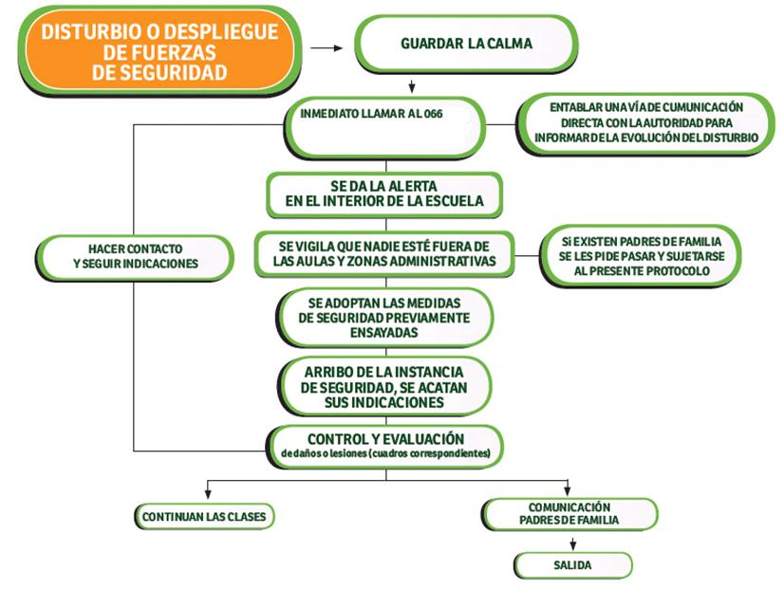

Slide 11
Protocolos de Seguridad

